Slide 1
Planning for Autonomous Cars that Leverage Effects on Human Actions
Dorsa Sadigh, Shankar Sastry, Sanjit A. Seshia
Anca D. Dragan

Slide 2
研究背景
建立一个动态的系统，让本车的行为有意识地影响他车的行为，让他车加速通行或者避让......
解决问题：
1.他车轨迹模型估计过于简单：匀速，匀加速......
2.只会保持原轨迹，不会在其他司机前面插队
3.它还将局限于功能性操作，而不是执行可通信的操作

Slide 3
创新点分析
1.将交互行为构建为一个动态系统（公开了代码）
2.针对小样本，快速优化方法L-BFGS
3.针对无人驾驶，通过不同的奖励函数实现不同的功能

Slide 4
如何去构建辆车博弈的过程
1.利用IRL求解得到人类的奖惩函数
2.利用奖惩函数，算出下一步她人的行为，得到自己行为a2
3.利用a2,他车通过优化奖励函数得到a'2

Slide 5
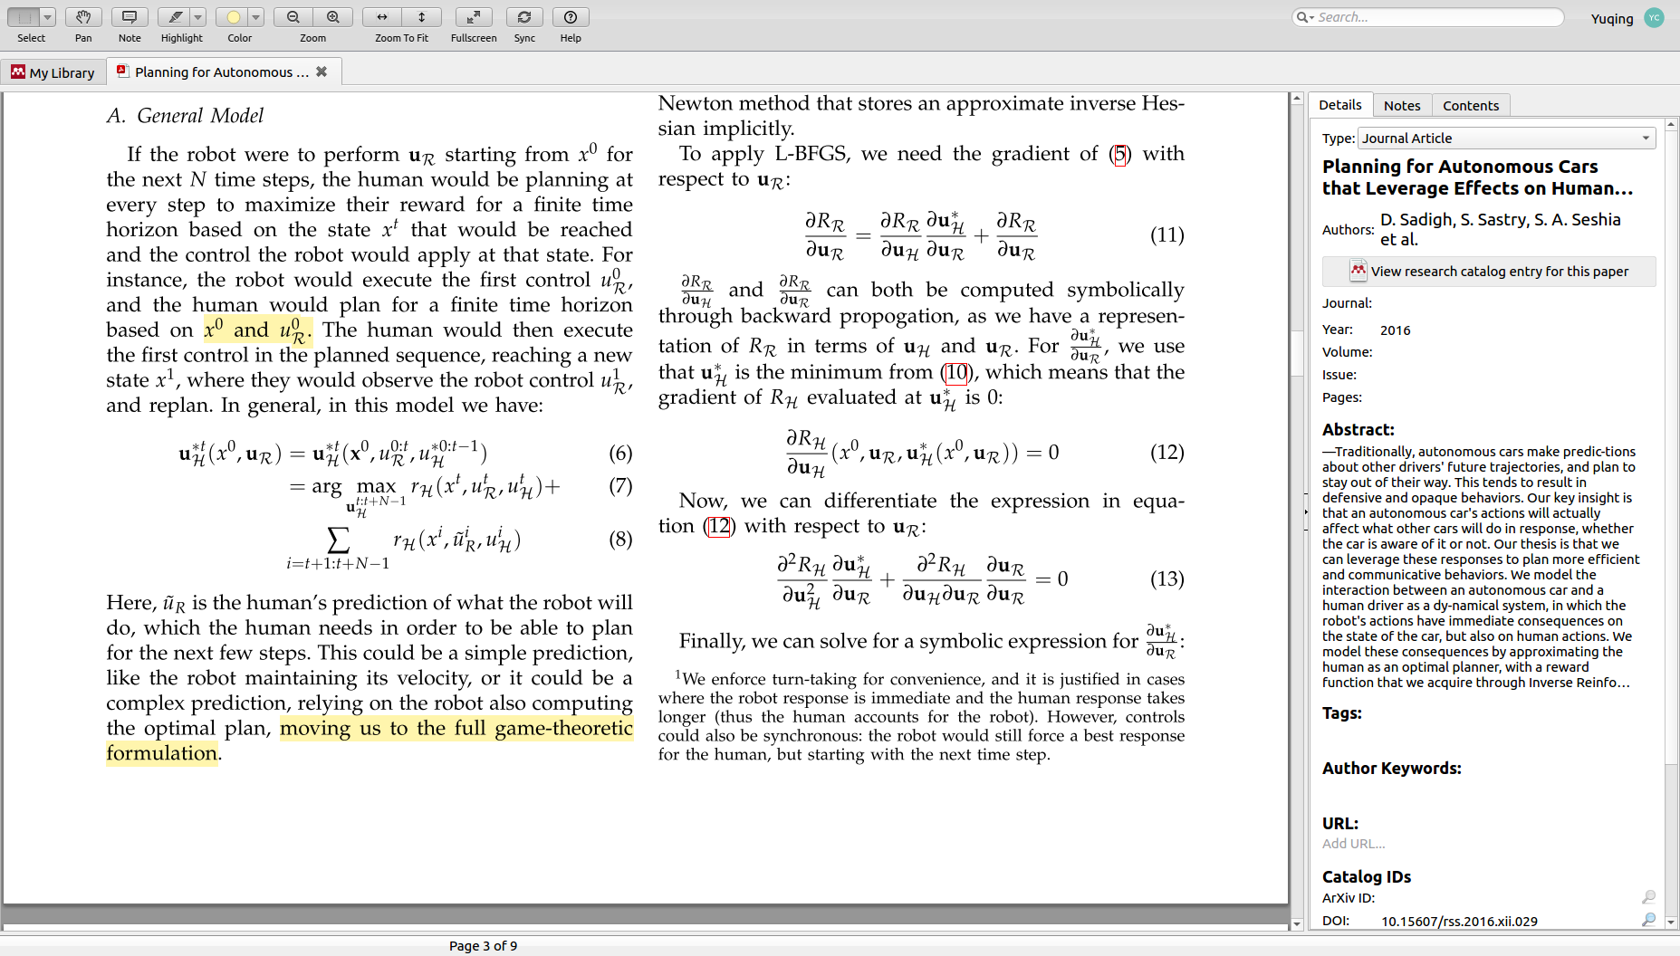
求解人的奖励函数
为了快速迭代，采用了拟牛顿法进行优化：
rH(xt, ut R, ut H) = θTφ(xt, ut R, ut H)
并假设他车是基于最优化得到的结果
为了解决连续空间，连续动作，采用了Continuous Inverse Optimal Control with Locally Optimal

Slide 6
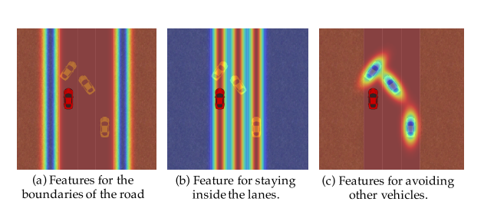
目标不同，对应的奖励函数的系数也是不同的
当想要实现特定功能的时候，选择不同的奖励函数，去优化不同的系数
热点图显示的是希望实现某一特定功能的时候，周边区域奖励值的分布

Slide 7
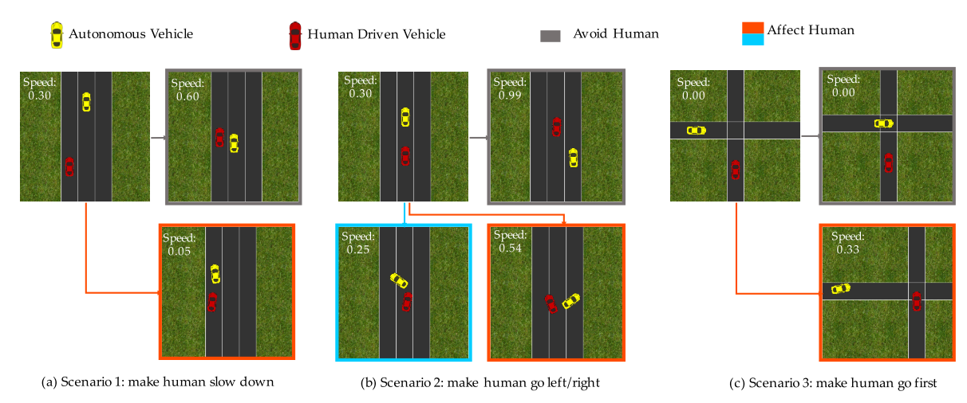
影响驾驶员左转向，右转向，让驾驶员在十字路口优先通行
Rcontrol + Raffect.
其中control和壁障和时间效率有关，affect他车的位置信息，速度得到的奖励值

Slide 8
十字交叉路口的奖励函数设计
tanh(yH - y0)：用于避免两车距离过近
加速度a
Raffect=a'+tanh(yH - y0)

Slide 9
召集了8男2女，所有的驾驶员都拥有超过2年的驾驶经验，在仿真模拟器上做的实验
输入量：rH(xt, ut R, ut H) = θTφ(xt, ut R, ut H)
状态 本车动作 他车动作
输出量：本车位置，速度，航线偏角
效果：每步0.3 s 时间窗 N = 5 （2.3 GHz Intel Core i7 processor with 16 GB RAM）

Slide 10
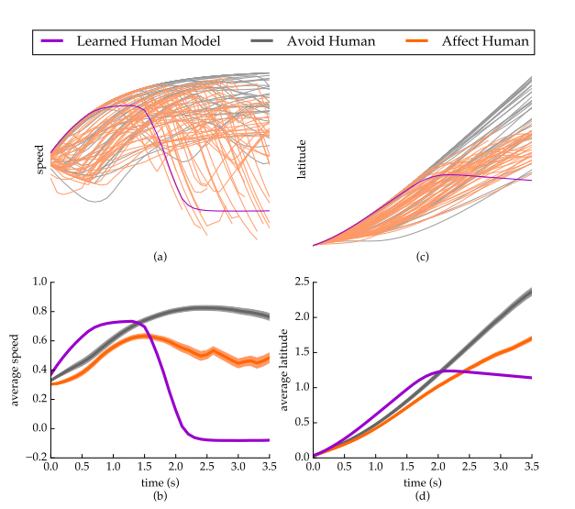
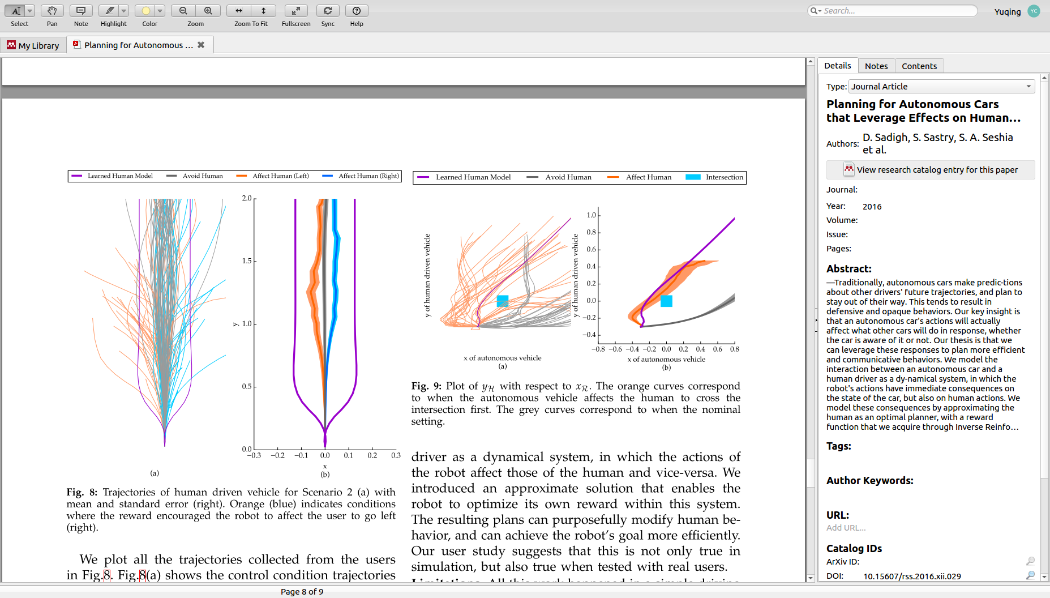

Slide 11
与项目结合的思考：
1.在实车的考量中，通过硬约束来保证安全性能（risk estimation）
2.将交互行为考虑进奖励函数
3.在动作的输出是否需要解耦来进行

